Slide 1
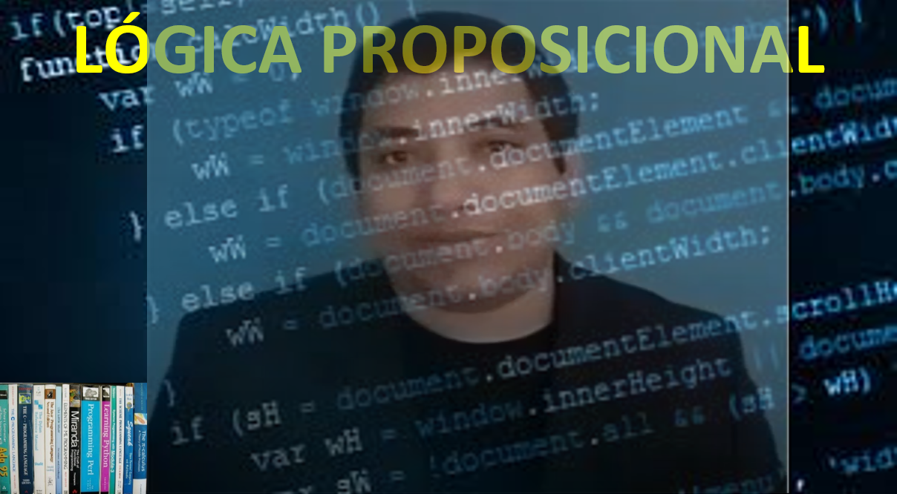

Slide 2
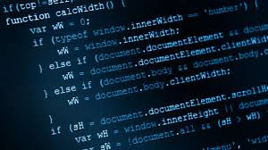

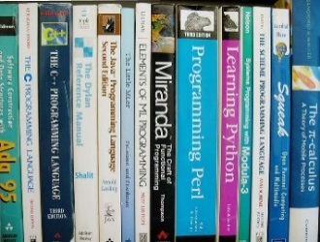
LÓGICA
PROPOSICIONAL

Slide 3


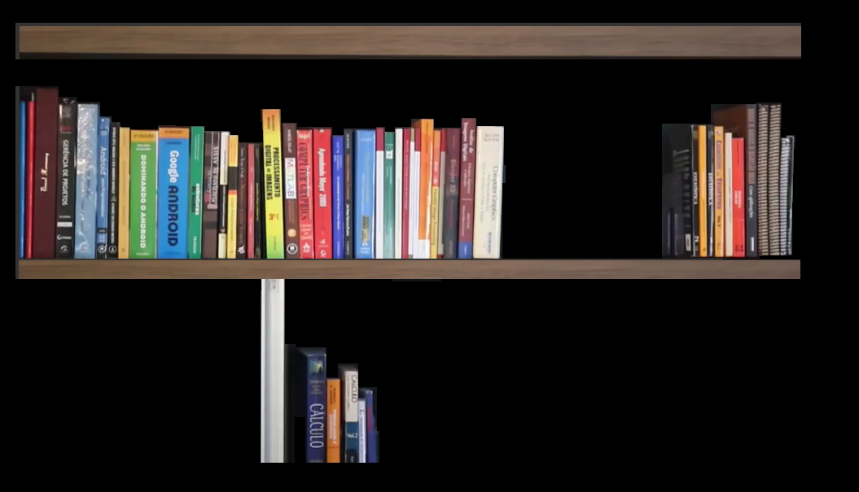
LÓGICA PROPOSICIONAL
INTRODUÇÃO

Slide 4

LÓGICA PROPOSICIONAL

Slide 5
LÓGICA PROPOSICIONAL

Slide 6
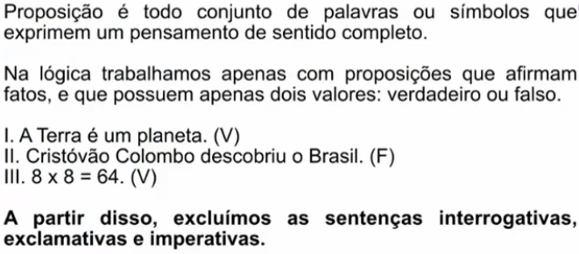
Lógica proposicional
Introdução:

Slide 7
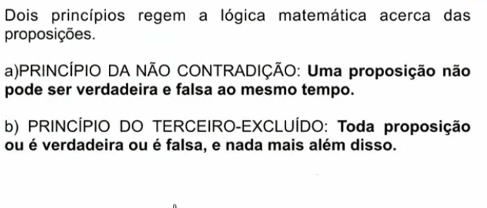
Lógica proposicional
Introdução:

Slide 8
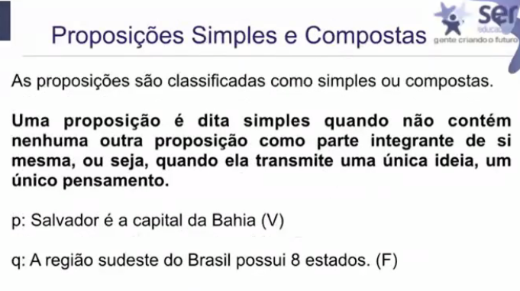
Lógica proposicional
Introdução:
PROPOSIÇÕES SIMPLES E COMPOSTAS

Slide 9
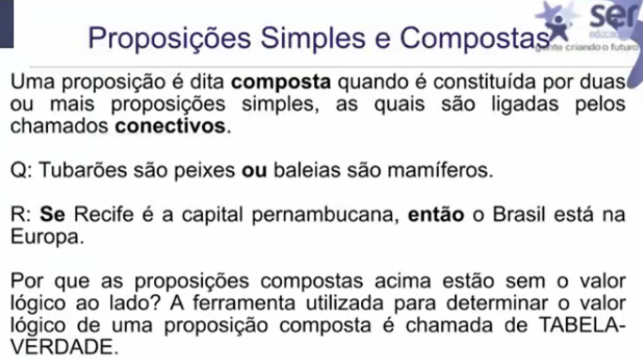
Lógica proposicional
Introdução:
PROPOSIÇÕES SIMPLES E COMPOSTAS

Slide 10
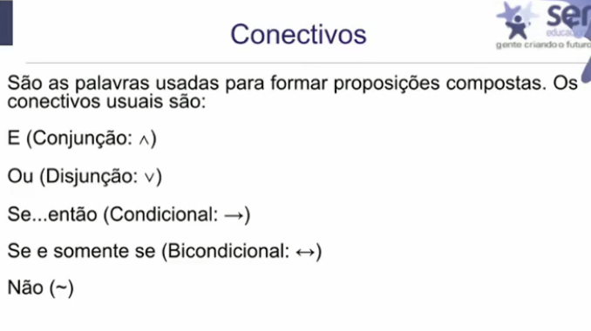
Lógica proposicional
Introdução:
CONECTIVOS

Slide 11
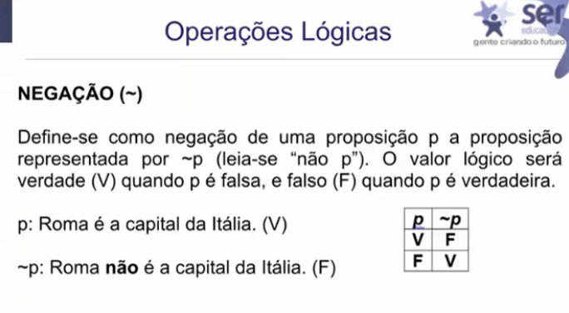
Lógica proposicional
Introdução:
OPERAÇÕES LÓGICAS

Slide 12
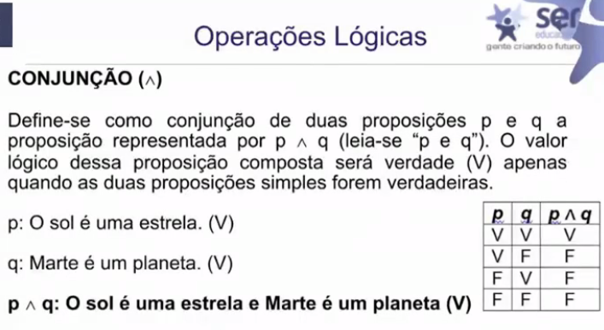
Lógica proposicional
Introdução:
OPERAÇÕES LÓGICAS

Slide 13
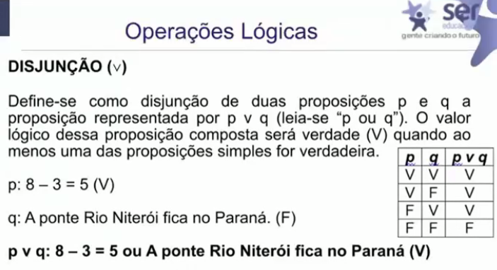
Lógica proposicional
Introdução:
OPERAÇÕES LÓGICAS

Slide 14
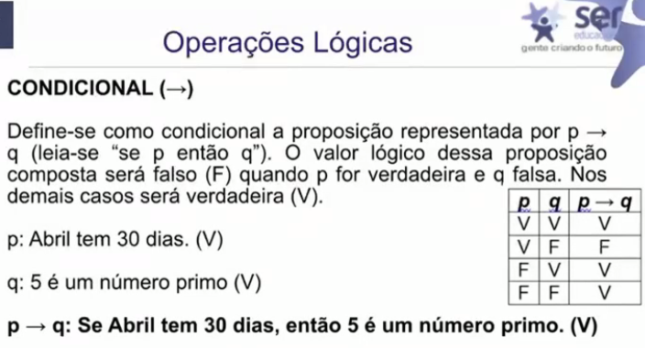
Lógica proposicional
Introdução:
OPERAÇÕES LÓGICAS

Slide 15
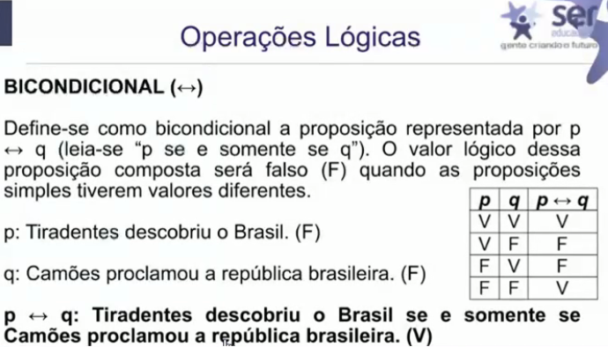
Lógica proposicional
Introdução:
OPERAÇÕES LÓGICAS

Slide 16


de
Computadores
FIM

